Slide 1
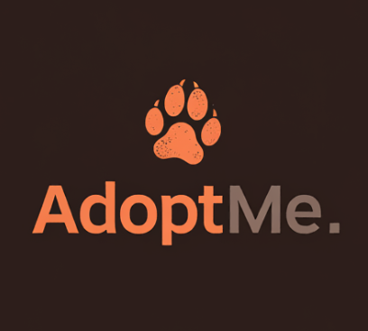

AdoptME

Slide 2

AdoptME
Julian Alejandro Forero Arevalo
Arnold Felipe Celis Rodriguez
Andres Esteban Cedano Pachon Juan Sebastian Arias Casallas
Servicio Nacional de Aprendizaje –SENA, Centro de Electricidad Electrónica y Telecomunicaciones
Técnico en Programación de Software - TPS, Primer Trimestre
Instructor Albeiro Ramos
Bogotá, 25 de marzo de 2023

Slide 3
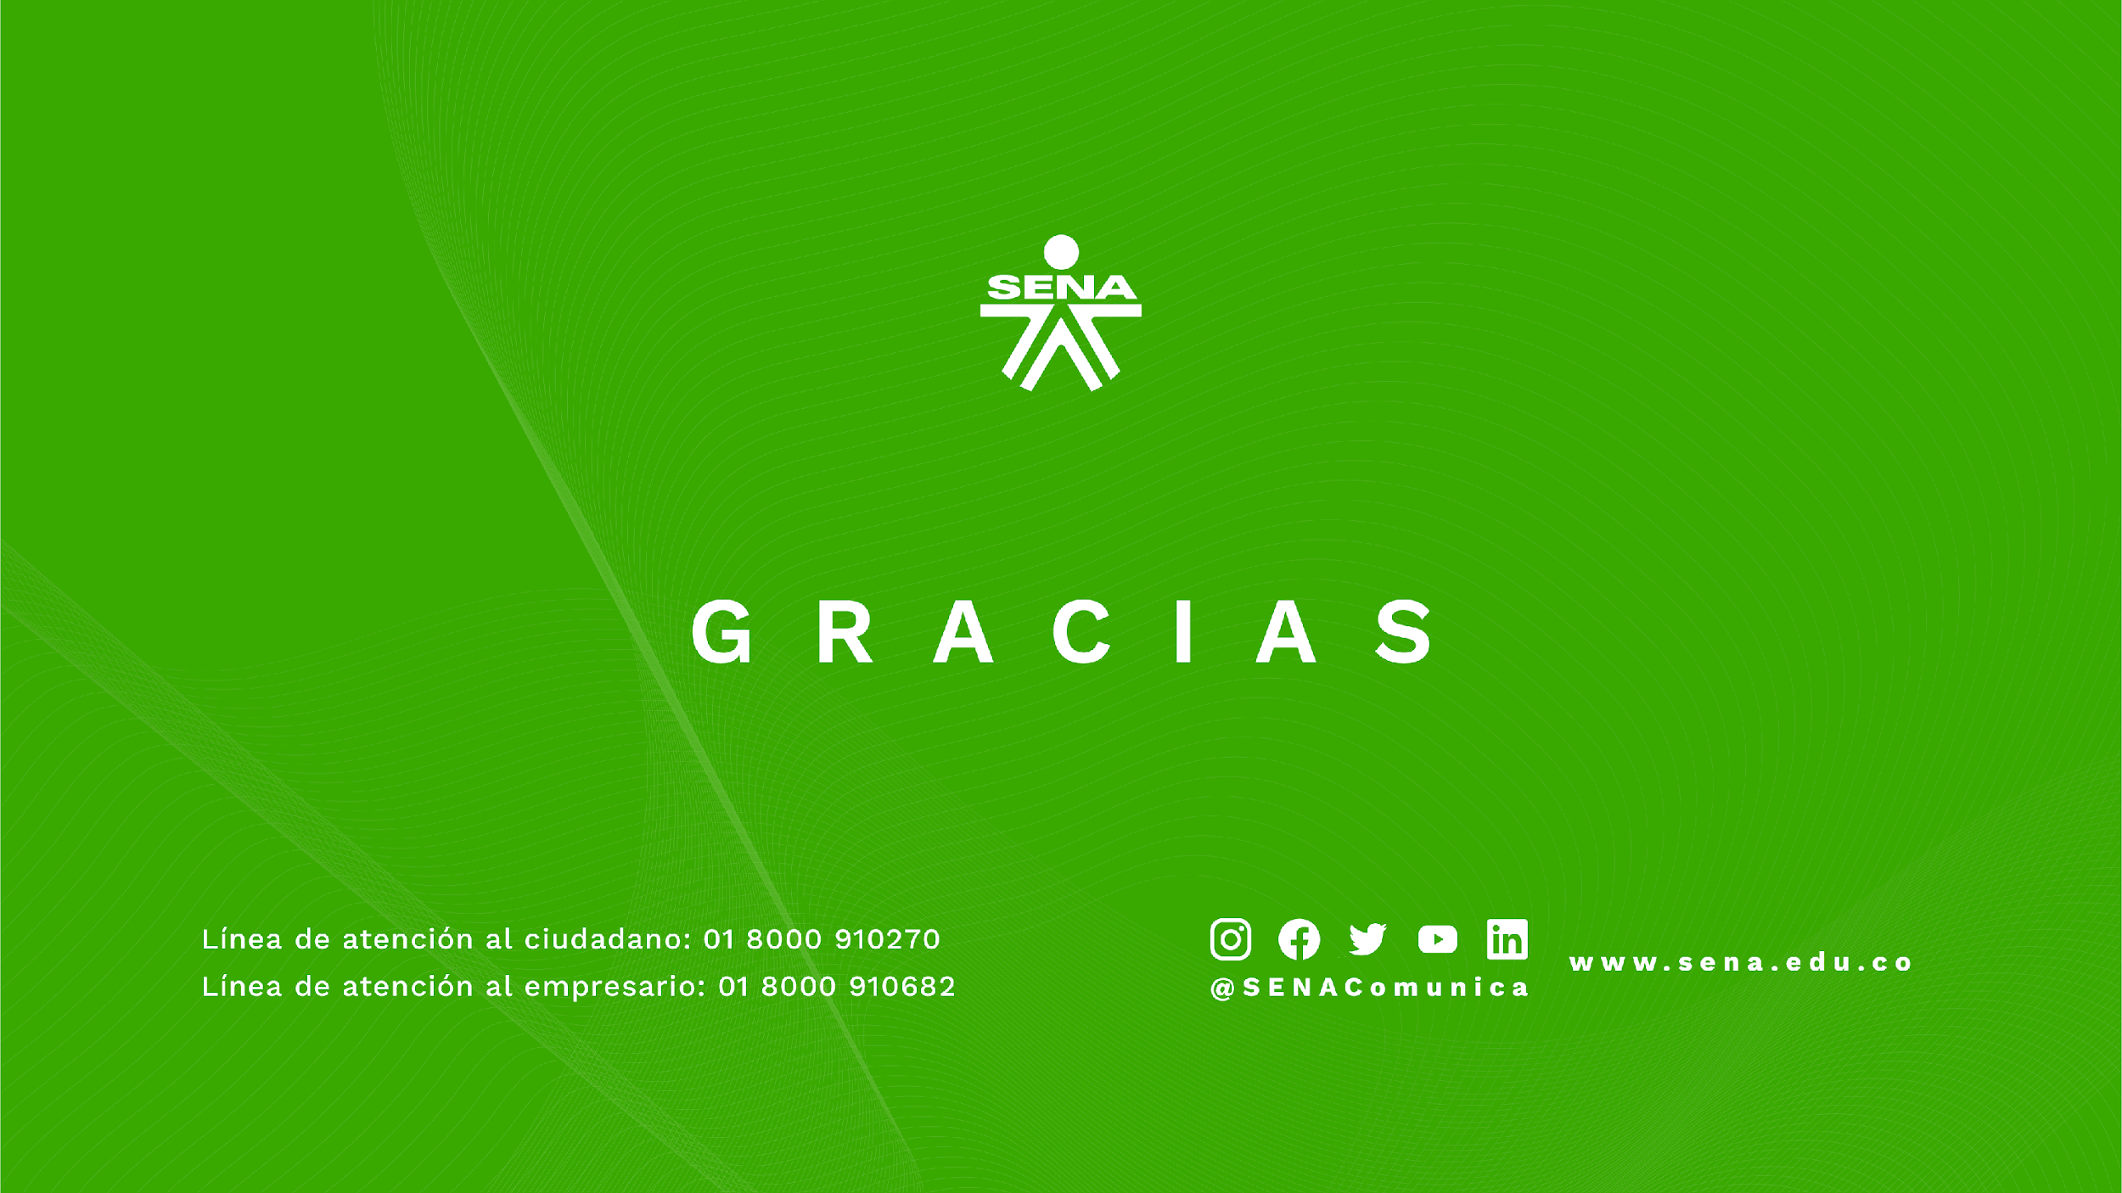
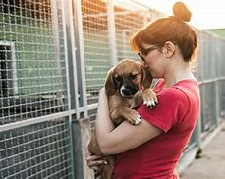
Introducción
AdoptMe tiene como objetivo optimizar y asegurar el proceso de adopción de mascotas en colaboración con una fundación comprometida.
Surge como respuesta a la creciente problemática de estafas en redes sociales. Se propone crear un sitio web confiable que no solo facilite la adopción de manera segura, sino que también incluye un espacio interactivo para que los usuarios compartan experiencias.

Slide 4
AdoptME
Problema
Objetivos
Justificación
Alcance
Delimitación
Entregables Trimestre

Slide 5


Problema
El problema de las estafas en redes sociales al intentar adoptar una mascota es cada vez más común. En aquellas plataformas, personas solicitan pagos adelantados con la promesa de entregar una mascota, pero una vez reciben el dinero, no se cumple con la entrega. Esta situación no solo afecta a quienes desean adoptar de manera responsable, sino que también pone en riesgo la confianza en el proceso de adopción en línea.

Slide 6

Problema
Análisis de la información: Se emplearán técnicas e instrumentos de recolección de datos como entrevistas y encuestas. Las entrevistas estarán dirigidas a la presidenta de Gaticueva y la encuesta a las víctimas afectadas por estafas y/o personas que hayan adoptado
.
Las necesidades encontradas:
Proceso de verificación de autenticidad: Es necesario implementar un sistema de validación que asegure la autenticidad de las publicaciones de adopción, evitando fraudes y aumentando la confianza del usuario al garantizar perfiles legítimos.
Proceso de gestión de adopciones: Es necesario optimizar el flujo de adopción, organizando las mascotas disponibles, logrando un proceso seguro y eficiente que facilite la comunicación y reduzca los tiempos de espera.
Proceso de interacción y comunidad: Se quiere crear un espacio para que los usuarios interactúen entre sí, fomentando una comunidad de adopción responsable.
”

Slide 7
Objetivo General
Desarrollar e implementar un Sistema de Información Web integral denominado AdoptME, que optimice y facilite el proceso de adopción en la organización Gaticueva, mejorando la gestión de los datos de los animales y los adoptantes, contribuyendo a la eficiencia operativa y al éxito de las adopciones.

Slide 8
Logo
Objetivo Específicos
Gestión de Usuarios de la Empresa Administrar y controlar los perfiles de los usuarios registrados en la plataforma AdoptME, asegurando que solo las personas autorizadas tengan acceso al sistema.
Optimización del Proceso de Verificación de Autenticidad Mejorar el proceso de verificación de las publicaciones de adopción, garantizando que todas las mascotas disponibles en AdoptME provengan de fuentes legítimas y confiables.
Gestión de Adopciones de las Fundaciones Optimizar la organización y gestión de las mascotas disponibles para adopción en las fundaciones, facilitando a los usuarios el acceso a información clara y detallada sobre cada animal.
Fomento de la Interacción y Comunidad de la Empresa
Promover la creación de una comunidad responsable dentro de AdoptME, ofreciendo un espacio para que los usuarios compartan experiencias, realicen consultas y reciban apoyo mutuo sobre el cuidado y bienestar de las mascotas.

Slide 9
Justificación
Logo
Logo
Solución: Se propone el desarrollo de un Sistema de Información Web denominado AdoptME que sirva como herramienta software de apoyo al proceso de adopción de la organización Gaticueva.
Importancia del sistema: Permitirá la gestión de adopciones para usuarios cualificados de la organización Gaticueva, donde pueden revisar de manera organizadas las mascotas disponibles.

Slide 10
Justificación
Logo
Logo
En el proceso de verificación de autenticidad los usuarios podrán verificar la veracidad de las publicaciones de adopción mediante un sistema de validación, asegurando que las ofertas provengan de fuentes legítimas. Esto proporcionará mayor confianza en las adopciones, reduciendo los riesgos de fraude y mejorando la seguridad del proceso.
En el proceso de gestión de adopciones los usuarios podrán visualizar y explorar las mascotas disponibles para adopción de manera organizada, con información detallada sobre cada animal. Esto permitirá optimizar el flujo de adopción, facilitando la búsqueda y selección de mascotas, garantizando un proceso más eficiente, seguro y con menos tiempos de espera.
En el proceso de interacción y comunidad los usuarios podrán interactuar entre sí y con la fundación a través de un espacio de comunicación, donde compartir experiencias, hacer preguntas y recibir apoyo.
El aporte al Sector: El Sistema Gaticueva servirá como aporte al sector de bienestar animal, reduciendo la tasa de abandono y el maltrato animal.

Slide 11
Alcance
Logo
Logo
Qué hace el Sistema:
Administrador del sistema: Gestiona las cuentas de usuarios en la plataforma, controlando su creación, edición y eliminación, así como sus permisos y accesos, para garantizar la seguridad y el uso adecuado del sistema.
Administrador de la fundación: Administra el proceso de adopción, gestionando la información de las mascotas y revisando las solicitudes, sin involucrarse en la gestión de usuarios.
Usuario registrado: Puede enviar solicitudes de adopción, ver mascotas disponibles y acceder a herramientas interactivas de la plataforma, con actualizaciones exclusivas sobre sus solicitudes.
Usuario no registrado: Solo puede explorar las mascotas en adopción y ver información básica de la plataforma. Para acceder a funciones adicionales, necesita registrarse.

Slide 12
Logo
Logo
Alcance
Que no hace el sistema:
El sistema no interviene en aspectos físicos de la adopción, como entrega, transporte o cuidados posteriores de las mascotas. Tampoco realiza seguimiento post-adopción, ni proporciona asistencia veterinaria o asesoría especializada. Además, no gestiona conflictos entre la fundación y los adoptantes, ni ofrece apoyo para la adaptación de la mascota en su nuevo hogar. Su función se limita a la gestión digital de datos y solicitudes.
Arquitectura basada en capas Capa de presentación: Front-End, capa de lógica de negocio: Back-End y capa de persistencia: base de datos
Back-End
Node.js, Express.js
Base de Datos
MongoDB
Front-End
JavaScript, React.js

Slide 13
Delimitación
Logo
Logo
Párrafo o separación por punto describiendo (máximo 6 líneas por párrafo):
El cronograma: Hasta dónde va el proyecto en términos de Tiempo, actividades, evidencias, responsables, entre otros (Revisar concepto de Modelo Gantt)
NOTA: No se usan viñetas o numeración, a menos que sea para contar o describir una serie de pasos. Se pueden utilizar imágenes de apoyo.

Slide 14
Entregables Proyecto Formativo por Trimestre
Logo
Logo
Primer Trimestre
Plan de Proyecto
Levantamiento de Información
Diagrama de Procesos
IEEE-830 o Historias de Usuario
Diagrama Casos de Uso
Casos de Uso Extendido
Diagrama de Clases
Prototipo No Funcional
Patrón de Diseño
Tercer Trimestre
Planeación de Pruebas
Ejecución de Pruebas
Quinto Trimestre
Manual de Usuario
Sistema de Información Web – Servidor Externo
Segundo Trimestre
Modelo Entidad Relación
Modelo Relacional
Diccionario de Datos
Script de la BBDD
Sentencias DDL
Consultas DML
Automatización de la BBDD
Sistema de Información Web – Servidor Local
Cuarto Trimestre
Manual de Instalación
Configuración del Servidor de Aplicaciones
Configuración del Servidor de BBDD

